Slide 1
UNESCO
Richard Uher 3.B

Slide 2
Co je to UNESCO?
Unesco je organizace
Je v ní 195 států
Byla založena v roce 1945 v Londýně
UNESCO vzniklo kvůli katastrofám z druhé světové války.

Slide 3
Co je cílem UNESCO?
Přispívat k budování míru
Zajistit aby ve světě nebyla chudoba
Podporuje vzdělání, vědu, kulturu a komunikaci proto, aby mezi sebou jednotlivé národy mluvily

Slide 4
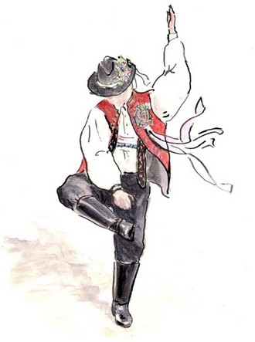
Jakými obory se zabývá UNESCO?
vzdělání
přírodní vědy
sociální a humanitní vědy
kultura
komunikace a informace

Slide 5
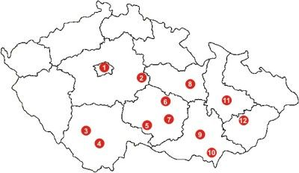
UNESCO památky v ČR
Praha - Historické centrum - na Seznam UNESCO bylo zapsáno v roce 1992.
Český Krumlov - Historické centrum - na Seznam UNESCO bylo zapsáno v roce 1992.
Telč - Historické centrum - na Seznam UNESCO bylo zapsáno v roce 1992.
Žďár nad Sázavou - Poutní kostel sv. Jana Nepomuckého na Zelené hoře - na Seznam UNESCO bylo zapsáno v roce 1994.
Kutná Hora - Historické centrum, Chrám sv. Barbory, Katedrála Nanebevzetí Panny Marie v Sedlci - na Seznam UNESCO bylo zapsáno v roce 1995.
Lednicko-valtický areál - na Seznam UNESCO bylo zapsáno v roce 1996
Holašovice - Vesnická rezervace - na Seznam UNESCO bylo zapsáno v roce 1998
Kroměříž - Zahrady a zámek -na Seznam UNESCO bylo zapsáno v roce 1998
Litomyšl - Zámek a zámecký areál - na Seznam UNESCO bylo zapsáno v roce 1999
Olomouc - Sloup Nejsvětější Trojice - na Seznam UNESCO bylo zapsáno v roce 2000
Brno - Vila Tugendhat - na Seznam UNESCO bylo zapsáno v roce 2002
Třebíč - Židovská čtvrť a bazilika sv. Prokopa - na Seznam UNESCO bylo zapsáno v roce 2003

Slide 6
Děkuji
za
pozornost

